Slide 1
科学家的电子电路基础
科研仪器设计

Slide 2

科学与技术的缘起生灭
道生一，一生二
二生三，三生万物
规律是简单的，现象是复杂的
技术
规律
现象
科学
Notes:
电子讲座设计首页：科学与技术的缘起生灭
在科学院，大家学习的是主要如何做科研。而今天，我要讲的是技术，所以我先讲一下科学与技术之间的缘起生灭。按贯例，我们首先从大爆炸开始（照片）——在大爆炸结束一百多亿年以后，在地球，亚洲，中原（卫星地图），有个圣贤老子（照片），他说：道生一，一生二，二生三，三生万物。翻译成普通话，就是“规律是简单的，现象是复杂的”。围绕着现象（乱麻）与规律（平行线），技术与科学从完全相反的思路去达到自己的目标。搞技术就是利用规律将各种材料组合成自己需要的东西。搞技术的人很幸运，不需要从纷杂的现象中抽丝剥茧，只需要掌握简单的规律后，就可以做各种各样的东西，然后把这个复杂的世界搞得更复杂。搞科学就是从纷纷扰扰的世界中找到那些贯穿始终的东西。搞科学的人更幸运，他们是天道的宠儿，所有天条都是假他们之手传递给世人。
告诉大家一个秘密，其实上帝的职业是工程师，因为它制造世界，但不创造规律。知道科学与技术在思路上的差异以后，我们就正式开始我们的上帝附体之路。

Slide 3
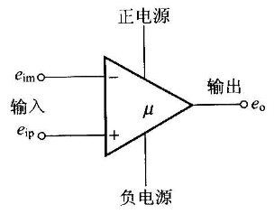
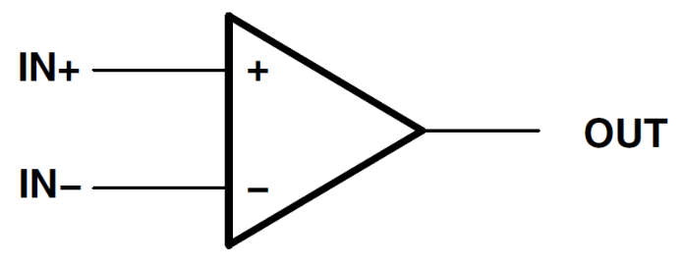
认识运算放大器
差分输入
  V_{OUT} = A₀×(V_{IN+} - V_{IN-})
A0 → ∞
输入电流 → 0

Slide 4
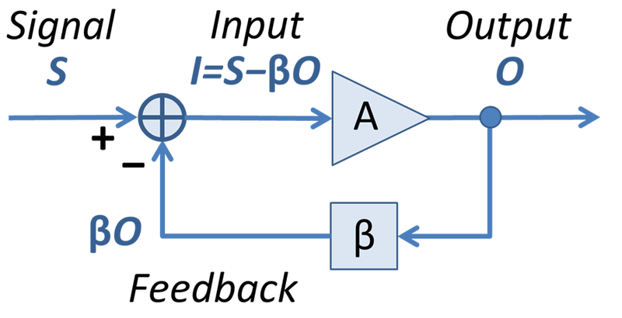
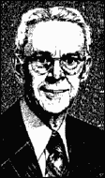
反馈放大器
1928 - 1937年 反馈放大器
Harold Stephen Black
更强的增益稳定性、更大的带宽、更低的噪声

Slide 5
反馈电路
反馈——输出结果送回到输入端
  正反馈：增加输出信号强度，又称为“再生”
  负反馈：减小输出信号强度，降低输出误差
运放的负反馈连接
  同相输入拓扑
  反相输入拓扑

Slide 6
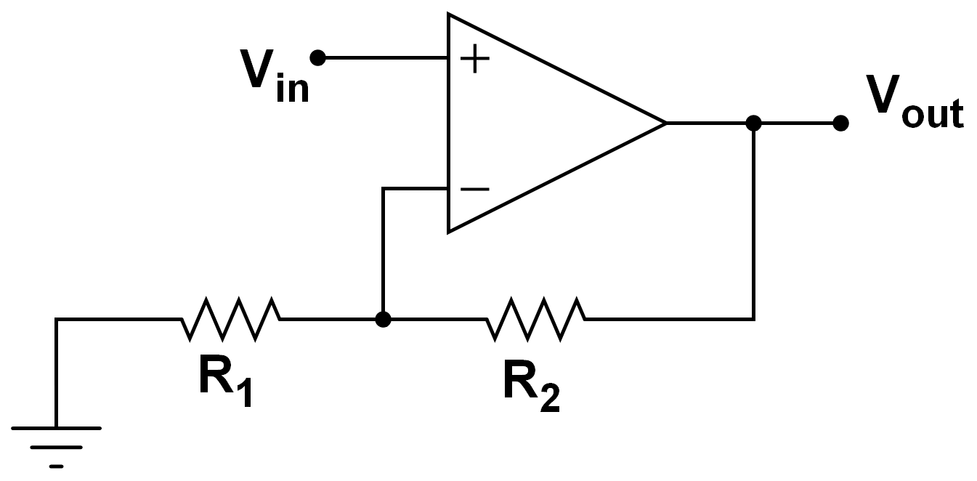
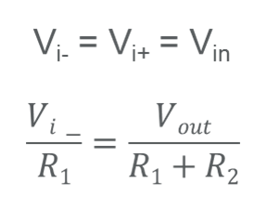
同相输入放大器——乘法运算
V_{i+}
V_{i-}
放大系数 A ＝ V_{out} / V_{in} ＝ 1+R₂/R₁
乘法运算 V_{out} = A*V_{in} → y = kx
Notes:
通过虚短和虚断讲解放大系数的计算过程

Slide 7
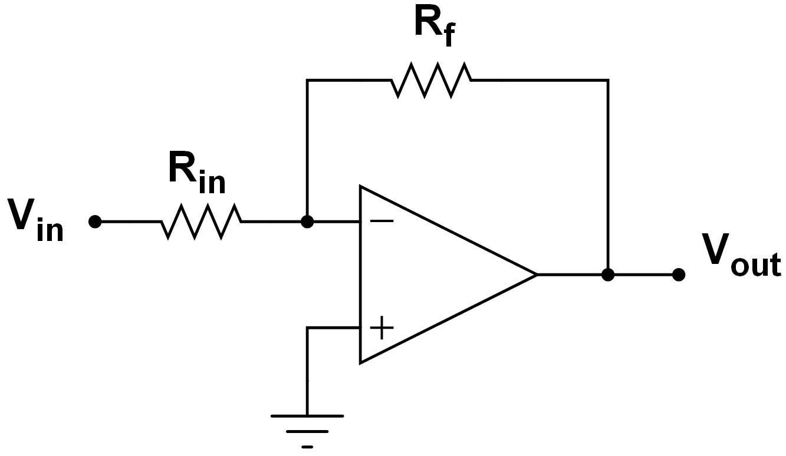
反相放大器
A = - Rf/Rin
V_{out} = A * V_{in}

Slide 8
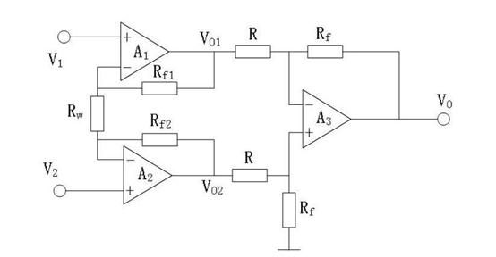
测量放大器（仪表放大器）

Slide 9
设计步骤
需求驱动
自顶向下，逐步细化

Slide 10
示例
脑电放大器
刺激隔离器
高精度光源
膜片箝放大器

Slide 11
脑电放大器
需求分析
放大脑电信号
抗干扰
安全——电气隔离

Slide 12
脑电放大器 之 需求分析
放大脑电信号
输出信号幅度
±5 V_{PP}
输入信号范围
±1000 μV ➔ 放大系数 = 5000
抗极化电位
0.3 V
通频带
0.1 — 500 Hz
陷波 50 Hz （可选）

Slide 13
脑电放大器 之 需求分析
抗干扰
射频干扰
陷波 50 Hz （可选）
右腿驱动补偿，抗共模干扰
安全措施——电气隔离
隔离电压 > 4500V
漏电流 < 10 μA
隔离电源选择

Slide 14
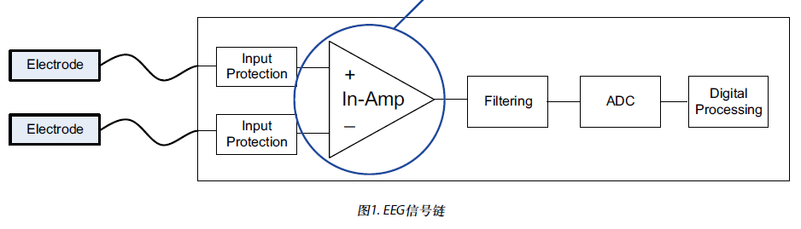
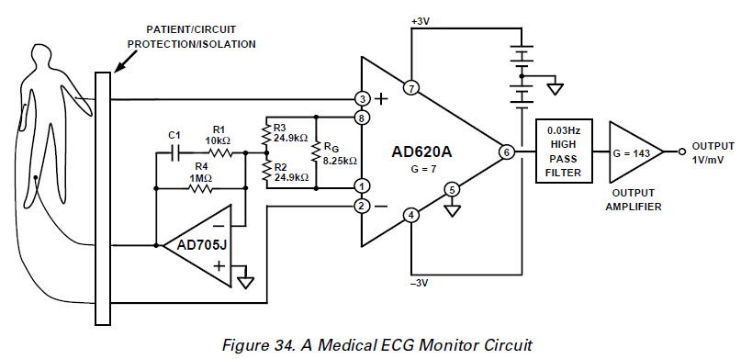
脑电放大器 之 电路结构设计
基本结构参考电路
Amp2

Slide 15
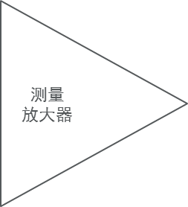
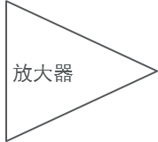
脑电放大器 之 电路结构设计1
放大脑电信号
+5V
电极
滤波器
输出
电极
A=500
A=10
f_{c} = 0.1 ~ 500 Hz
电极
-5V
输出信号幅度 ±5 V_{PP}
输入信号范围 ±1000 μV ➔ 放大系数 = 5000
抗极化电位 0.3 V
通频带 0.1 — 500 Hz
陷波 50 Hz （可选）

Slide 16
脑电放大器 之 电路结构设计2
抗干扰设计
+5V
电极
射频干扰滤波器
滤波器
输出
电极
射频干扰滤波器
A=500
A=10
f_{c} = 0.1 ~ 500 Hz
电极
-5V
抗射频干扰，滤除蓝牙、Wi-Fi及手机信号

Slide 17
脑电放大器 之 电路结构设计2
抗干扰设计
+5V
电极
射频干扰滤波器
滤波器
输出
电极
射频干扰滤波器
A=500
A=10
f_{c} = 0.1 ~ 500 Hz
抑制共模信号
-5V
电极
抗射频干扰，滤除蓝牙、Wi-Fi及手机信号
增加共模抑制比，抑制工频干扰

Slide 18
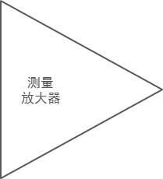
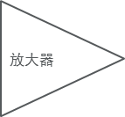
脑电放大器 之 电路结构设计3
电气隔离
+5V
电极
射频干扰滤波器
1:1 信号隔离器
滤波器
输出
电极
射频干扰滤波器
A=10
A=500
f_{c} = 0.1 ~ 500 Hz
抑制共模信号
-5V
4500V 医疗级
隔离电源
电极
+5V
12V 电源
-5V
隔离电压 > 4500V
漏电流 < 10 μA
隔离电源选择

